Slide 1
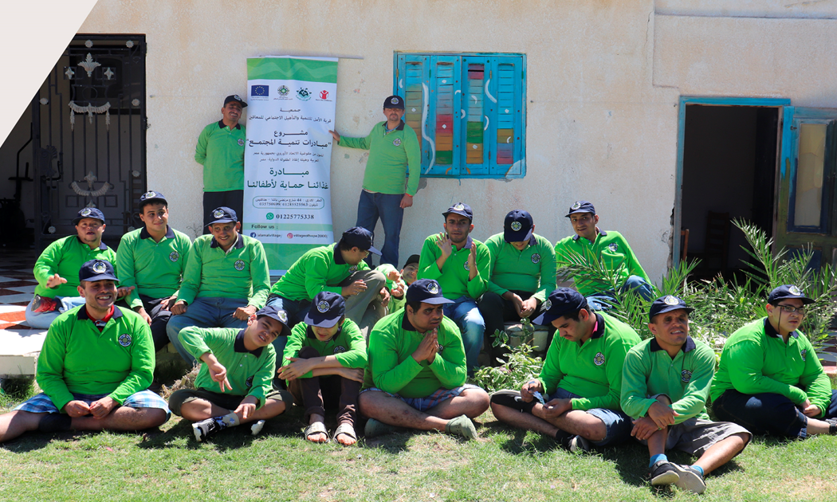
جمعية قرية الأمل للتنمية التأهيل الاجتماعي للمعاقين
جمعية أهلية غير هادفة للربح
مشهرة برقم 1361 لسنة 2000 بوزارة التضامن الاجتماعي

Slide 2
انطلقت الفكرة من خلال:
فكرة المشروع
تطوير الصوبات الزراعية الموجودة بقرية الامل ببرج العرب التابعة للجمعية .
انشاء وحدة تبريد مكونة من مراوح او مبردات صحراوية بنظام رفع الماتور من خلال بنظام جهاز التحكم بواسطة أجهزة متخصص خلال 24 ساعة على حسب رؤية المختص او احتياج النبات .
باستخدام الطاقة المولدة من منظومة الطاقة الشمسية المتواجدة بقرية الامل.. حيث يتم الاستفادة من الطاقة النظيفة المتجددة لتشغيل الوحدة الحرارية shoebox heat pump و التي تتكون من كمبرسور و مبدلات حرارية ، لوحة كهرباء و طرومبة المياه و لوحات تحكم بحساسات لحركة المياه.......

Slide 3
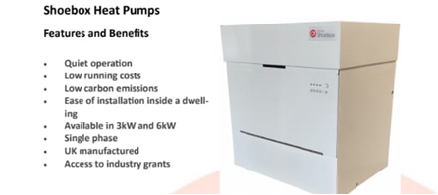
نظام ال Shoe box heat pump

Slide 4
جهاز تحكم في درجة الحرارة ومنظم حراري للصوب الزراعية رقمي ثنائي الترحيل طراز ITC-308S من انكبيرد لاجهزة التسخين والتبريد مسبقة التسليك المزودة بمجس استشعار...

Slide 5
على ان يتم اعادة تطبيق هذا النموذج على نطاق صغير لمجموعة من صغار المزارعين بمنطقة بهيج و القري التابعة لها من خلال البدا بتدريبات العملي بمقر الجمعية قرية الامل ببرج العرب لتصبح بيت خبرة و نموذج فريد .
بالاضافة الي عقد دوارت تدربيبة للسيدات منطقة بهيج و القري التابعة لها فى اطار التمكين الاقتصادي لهن فى مجال الزراعات الصغيرة ( الاسطح و البلكونات) و امدادهن بالخامات الزراعية المطلوب لتنفيذ ذلك
و نظرا انه لدي الجمعية حصر بالاشخاص من ذوي الاعاقة و اسرهم فسيتم
ادماج هذه الفئة ضمن المستفدين للحصول على مميزات و مخرجات المشروع حيث انهم اكتر احتياجا لغذاء صحي نظيف و خصوصا مرضي الفنيل كيتون يوريا مرضي التمثيل الغذائي PKU

